Slide 1


Présentation de la veille technologique
Pourquoi faire une veille technologiques?
Rester à jour avec les innovations
Anticiper les évolutions
Améliorer la compétitivité
Optimiser les investissements
Gestion des risques technologiques

Slide 2
Sommaire
1- Identifications des besoins
2- Outils utilisés
3- Flux d’intérêts sur Feedly
4- Réseaux sociaux
5- Langage / Framework
6- Synthèse et partage des mises à jour quotidiennement

Slide 3

1- Identifications des besoins
L’identifications des besoins spécifiques à notre projets est très important pour cela je me suis appuyé sur la maquette Figma fourni et des spécifications fonctionnelles, ainsi que des différents langage , Framework utilisés.
Ici nous pouvons constaté que nous pouvons avoir besoin d’un inspiration visuel, je vais donc pouvoir ajouter des recherche via Pinterest.
Pour ce qui est du langage, différentes sources qui peuvent m’aider aux développement d’applications desktop, compatible sur les navigateurs Chrome, Safari et Firefox. Je peux donc vous citez : React / Java / Javascript / Python / PHP
Pour les différents Framework: React(javascript) / Django(Python) / Vue.js(javascript) / Angular

Slide 4

2- Outils utilisés
Pour mettre une veille en place est pouvoir chercher les différents axes d’améliorations de l’application sur le temps, je vais utilisé Feedly.
Feedly: Il est un agrégateur de flux RSS qui permet de centraliser et d'organiser des contenus provenant de multiples sources dans une interface unique.
Feedly est particulièrement utile pour suivre des tendances dans divers domaines comme la technologie, l'actualité ou le marketing.

Slide 5
3- Flux d’intérêts sur Feedly
Feedly permet de réunir les flux d’intérêts de plusieurs réseaux sur une seule interface pour faciliter l’accès aux nouvelles actualités sur les technologies nouvelles ainsi que tous les différents axes d’améliorations en fonctions de nos recherches stipulées.
Il reste très important d’utiliser cet outil sur un panel de ressources variées, mais ciblé sur nos besoins, car celui-ci nous fera gagner un temps considérable à la recherche de nouvelles idées et changement que ce soit au niveau visuel ou marketing en s’appuyant sur différents concurrents.

Slide 6
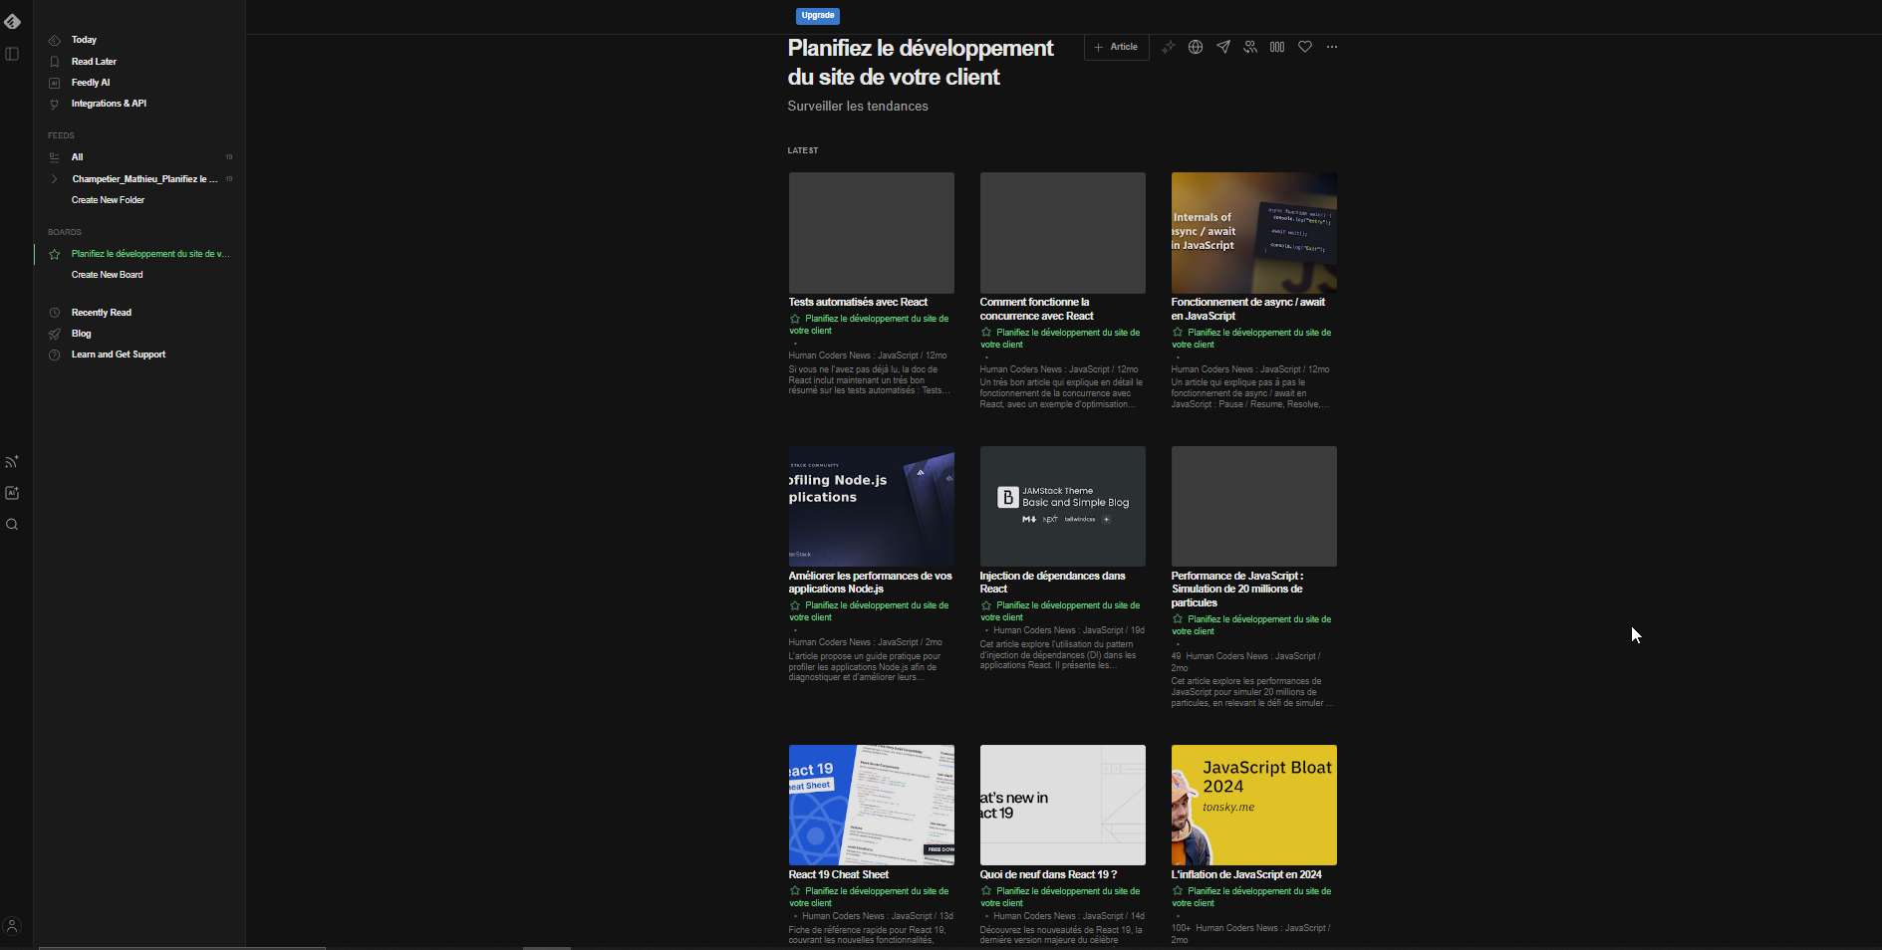

Slide 7
4- Réseaux sociaux
Afin de paramétrer mon outil Feedly (https://feedly.com)
,je lui est donc implémenter différents liens vers des réseaux qui nous serons utile à la mise a jour:
Facebook / Twitter / Pinterest / Instagram
Sur ceci, je privilégierais Twitter pour ça faciliter de recherche en utilisant simplement « # » suivi d’un mot-clé qui permettra de faire une recherche directement vers des posts utilisant le Hashtag du mot-clé.
Et aussi Pinterest, afin de renvoyer des idées de visuel d’autres application qui permettrait une navigation et une meilleure
expérience pour l’utilisateur.

Slide 8
5- Langage / Framework
D’après mes spécifications fonctionnelles je peux donc en conclure que l'entreprise souhaite réaliser un outil en ligne qui permettra à ses clients restaurateurs de publier et de choisir par eux-mêmes la mise en forme de leurs menus dynamiquement.
Java (Back-end): Java est robuste, orienté objet et largement utilisé pour les applications d'entrepris.
React (Front-end): react est utilisée pour créer des applications web à petite ou grande échelle et est particulièrement utile pour créer des sites web interactifs.
Javascript (Back+Front-end): JavaScript est essentiel pour les applications web interactives.
Python (Back-end): Développement d'applications web, backend. Python est populaire pour sa simplicité et sa flexibilité.
PHP (Back-end): Bien que principalement utilisé pour les sites web, PHP peut également être employé pour des applications web
Vue.js (Front-end): Plus simple à prendre en main qu'Angular ou React, Vue.js est flexible et modulaire, idéal pour ajouter des fonctionnalités interactives à des applications existantes
ou pour créer des applications web de petite à moyenne envergure.
Angular (Front-end): Maintenu par Google, Angular est un Framework complet pour
construire des applications web complexes avec une architecture solide

Slide 9
6- Synthèse et partage des mises à jour quotidiennement
Pour assurer un suivi régulier des progrès et des mises à jour dans le cadre de ce projet, il est essentiel de mettre en place une méthode de partage d’informations de manière structurée et continue. Cela permettra de garantir que tous les membres de l'équipe restent informés des développements et des axes d'amélioration Chaque jour, je vais procéder à une synthèse des nouvelles informations et des découvertes pertinentes à partir des sources que j’ai centralisées dans Feedly. Voici les actions spécifiques à mettre en œuvre pour organiser cette communication quotidienne : >Collecte des informations : En fonction des flux ajoutés à Feedly >Résumé des principales nouveautés : Je vais extraire les éléments clés >Partage via un canal de communication En procédant de cette manière, nous assurons une communication fluide et continue, tout en nous adaptant rapidement aux évolutions et aux nouvelles idées qui peuvent améliorer le projet dans ses aspects techniques et visuels.

